Slide 1


Frequency-Adaptive Dilated Convolution for Semantic Segmentation
Accepted by CVPR 2024

Slide 2

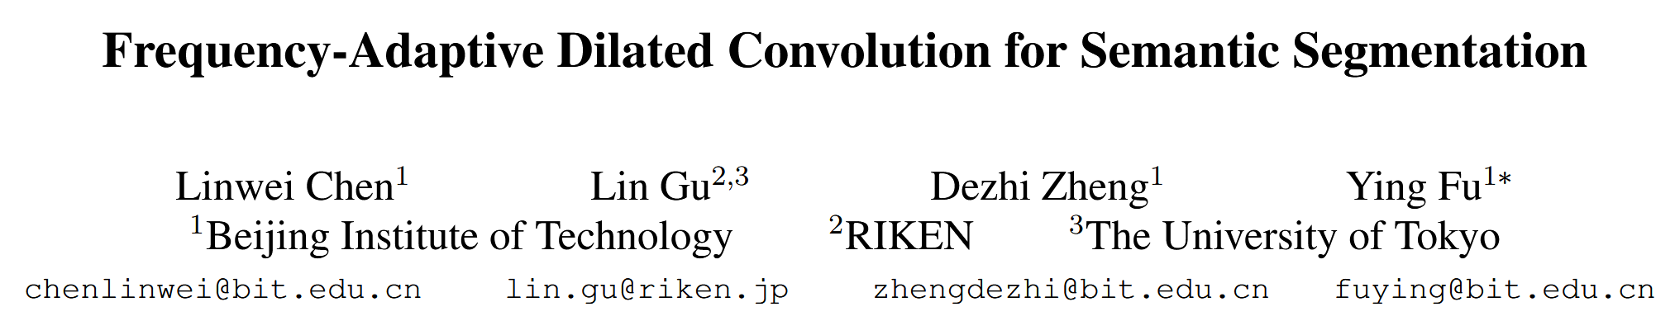
01
Title & Author
新颖的视角
常见的思路
常见的处理
知行合一、经世致用
自强不息 厚德载物
Central South University

Slide 3
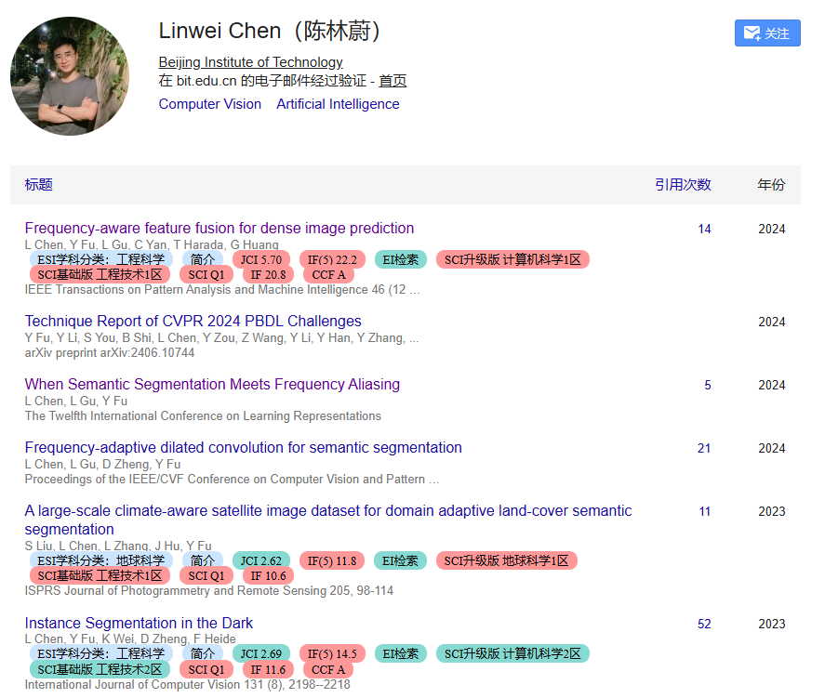
01
Title & Author
北京理工大学 | 语义分割
“ frequency 频率 ”
TPAMI’24 →
用于密集图像预测的频率感知特征融合
【上采样+融合】
ICLR’24 →
当语义分割遇到频率混叠
【下采样】
CVPR’24 →
用于语义分割的频率自适应空洞卷积
【空洞卷积】
知行合一、经世致用
自强不息 厚德载物
Central South University

Slide 4
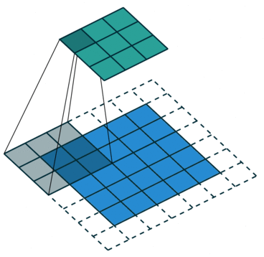
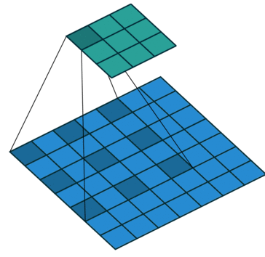
02
Introduction
(1) 现存问题及本文方案
Dilated convolution
感受野扩大，但往往以丢失尺度较低的细节特征为代价
是否有丢失
丢失了什么
丢失了多少
直觉假设 ×
定量分析 √
知行合一、经世致用
Central South University

Slide 5
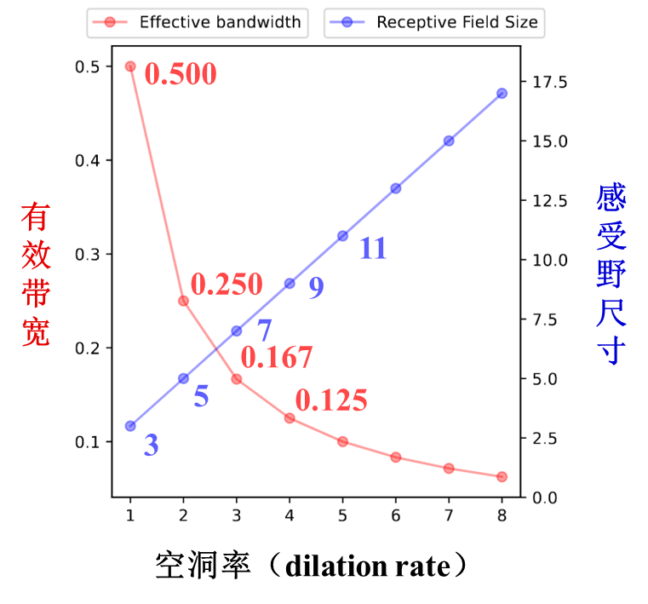
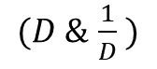
02
Introduction
(1) 现存问题及本文方案
(1) 现存问题及本文方案
$(D \&$ $\frac{1}{D} )$
空洞率的增加，导致卷积核带宽减少，感受野中超过带宽的频率成分（若存在）因此丢失。
导致模型对高频成分处理能力受限
边缘、纹理、结构……
知行合一、经世致用
自强不息 厚德载物
Central South University

Slide 6
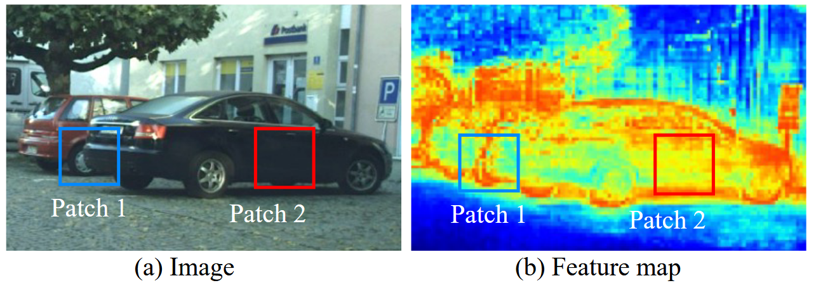
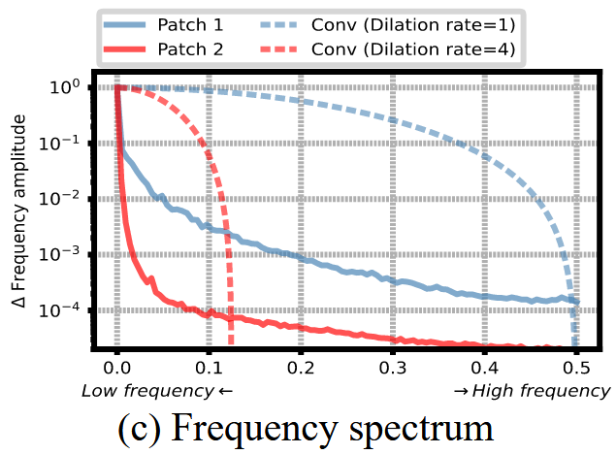
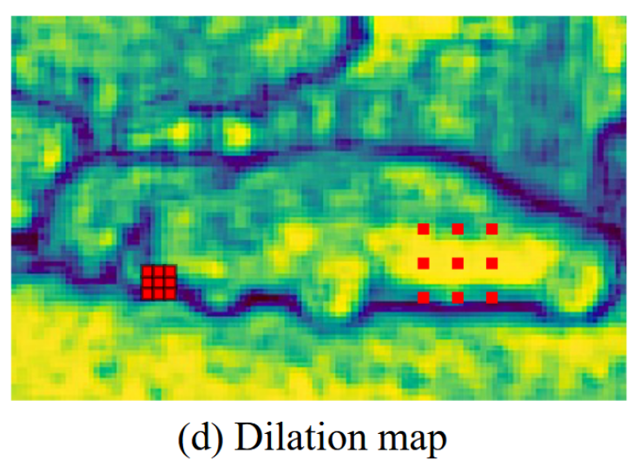
02
Introduction
(1) 现存问题及本文方案
(1) 现存问题及本文方案
带宽：0.125
带宽：0.5
高频成分较多 → 较小空洞率，保留高频信息
低频成分较多 → 较大空洞率，扩大感受野
知行合一、经世致用
自强不息 厚德载物
Central South University

Slide 7
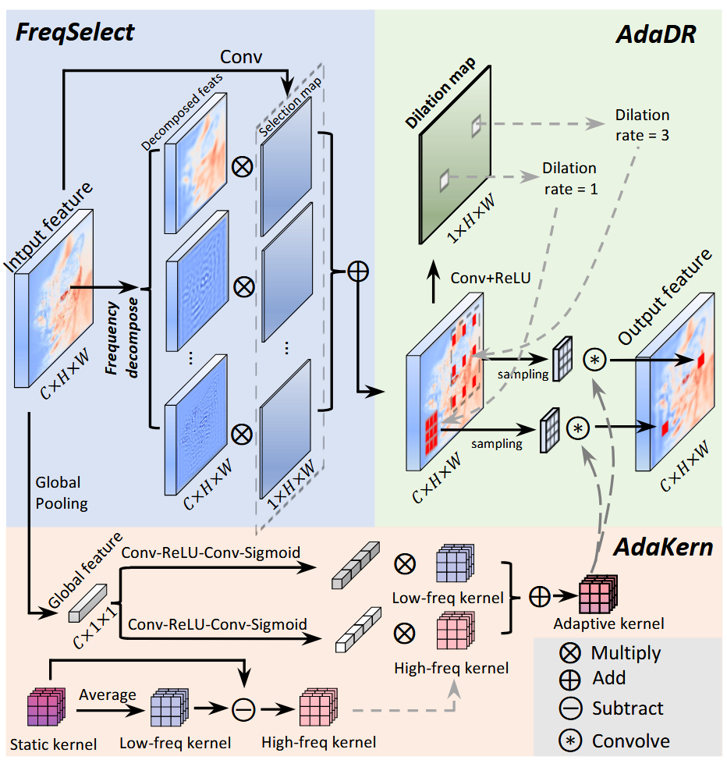
02
Introduction
(2) 方法构成
(辅)
Frequency Selection
(FreqSelect)
鼓励空洞率增加的 高频成分抑制模块
Adaptive Dilation Rate
(AdaDR)
在对应损失函数中加入频率分析的 自适应空洞率确定模块
(主)
Adaptive Kernel
(AdaKern)
自适应调整卷积核对低频与高频成分的响应程度，调整有效带宽
(附)
知行合一、经世致用
自强不息 厚德载物
Central South University

Slide 8
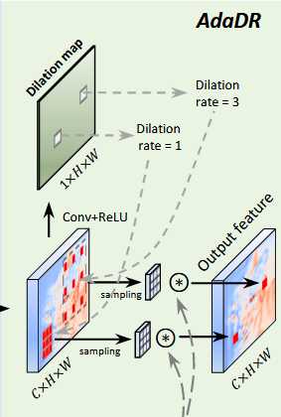
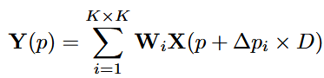
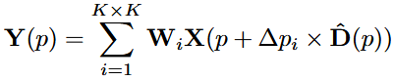
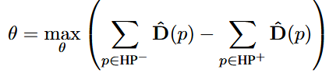
03
Method
(1) 自适应空洞率确定模块 AdaDR
空洞卷积公式表示：
逐像素调整空洞率
加入频率分析的对应损失函数：
“高频成分损失少的位置分配大空洞率，损失多的位置分配小空洞率”
知行合一、经世致用
自强不息 厚德载物
Central South University

Slide 9
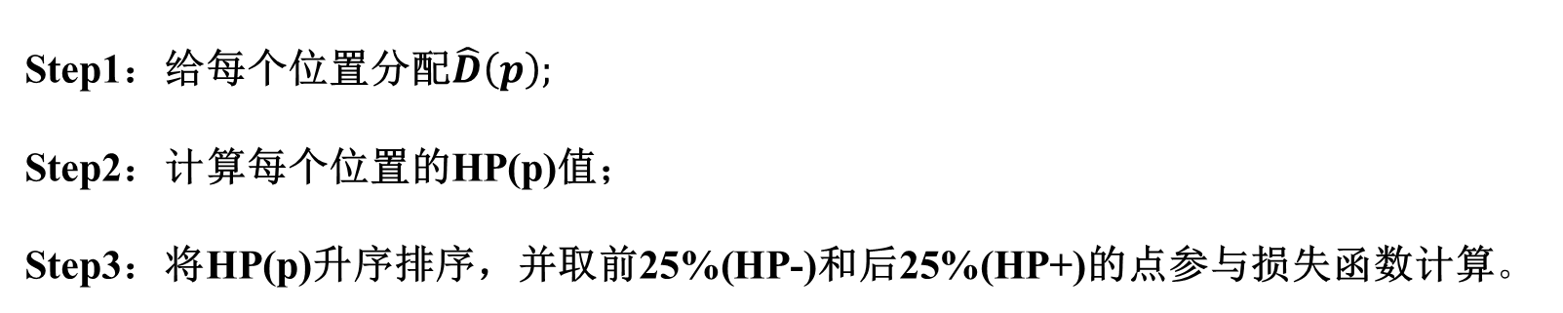
03
Method
(1) 自适应空洞率确定模块 AdaDR
“高频成分损失少的位置分配大空洞率，损失多的位置分配小空洞率”
Step1：给每个位置分配$\hat{D}\left(p\right);$
Step2：计算每个位置的HP(p)值；
Step3：将HP(p)升序排序，并取前25%(HP-)和后25%(HP+)的点参与损失函数计算。
知行合一、经世致用
自强不息 厚德载物
Central South University

Slide 10
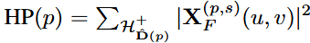
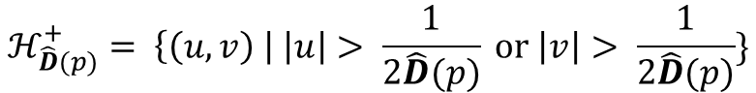
03
Method
(1) 自适应空洞率确定模块 AdaDR
“高频成分损失少的位置分配大空洞率，损失多的位置分配小空洞率”
衡量当前空洞率下的高频成分损失量，
计算高于带宽的频率成分振幅平方和；
$X_{F}^{(p,s)}$：中心位置为 p、边长为 s 的窗口所覆盖特征图内容的、离散傅里叶变换结果。
$$ℋ_{\hat{D}(p)}^{+}= \left\{\left(u,v\right) \right| \left|u\right|> \frac{1}{2\hat{D}(p)} or \left|v\right|> \frac{1}{2\hat{D}(p)}\}$$
：高于带宽的频率成分集合；
知行合一、经世致用
自强不息 厚德载物
Central South University

Slide 11
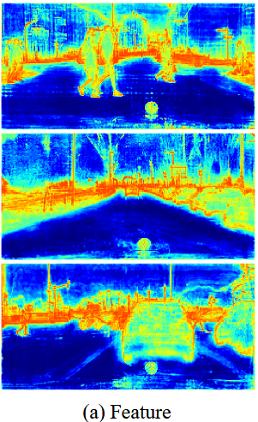
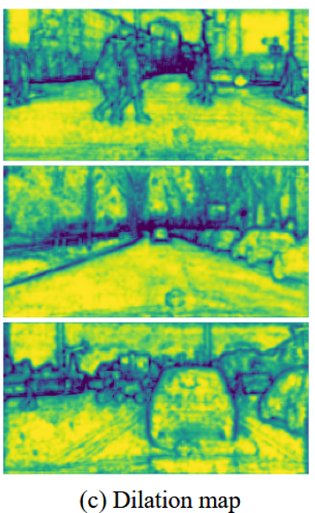
03
Method
(1) 自适应空洞率确定模块 AdaDR
知行合一、经世致用
自强不息 厚德载物
Central South University

Slide 12
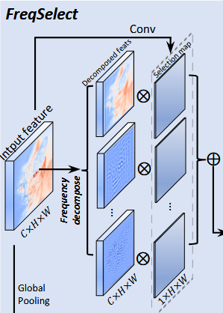
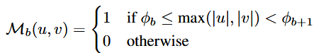
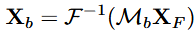
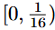
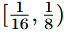
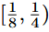
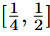
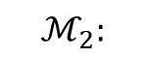
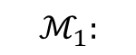
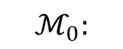
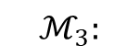
03
Method
(2) 高频成分抑制模块 FreqSelect
传统卷积常作用为高通滤波器，所得特征往往表现出更高比例的高频成分，这种倾向会导致产生普遍较小的空洞率，影响感受野尺寸
送入AdaDR前对高频成分进行抑制
基于离散傅里叶变换的频率成分分解
$$ℳ_{0}:$$
$$ℳ_{1}:$$
$$ℳ_{2}:$$
$$ℳ_{3}:$$
知行合一、经世致用
自强不息 厚德载物
Central South University

Slide 13
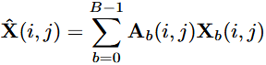
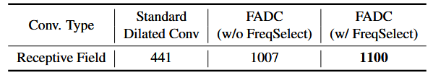
03
Method
(2) 高频成分抑制模块 FreqSelect
基于可学习参数的频率成分抑制
理论感受野对比
知行合一、经世致用
自强不息 厚德载物
Central South University

Slide 14
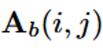
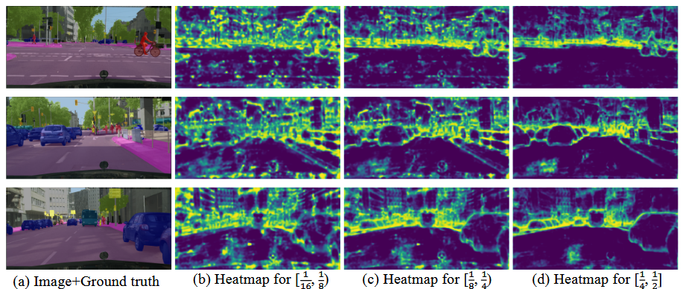
03
Method
(2) 高频成分抑制模块 FreqSelect
（主要抑制了对提升分割准确率助益不大的高频信息，如背景、物体中心的高频内容）
知行合一、经世致用
自强不息 厚德载物
Central South University

Slide 15
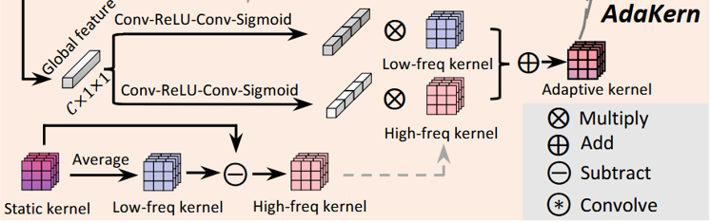
03
Method
(3) 自适应有效带宽调整模块 AdaKern
卷积核中的权重值与有效带宽紧密相关，固定的权重使其对各频率成分的响应程度不再变化；在测试阶段，面对频率分布变化的输入，固定的响应不利于视觉模式的理解。
调整卷积核权重，使其能自适应地调整对高频与低频成分的响应程度
知行合一、经世致用
自强不息 厚德载物
Central South University

Slide 16
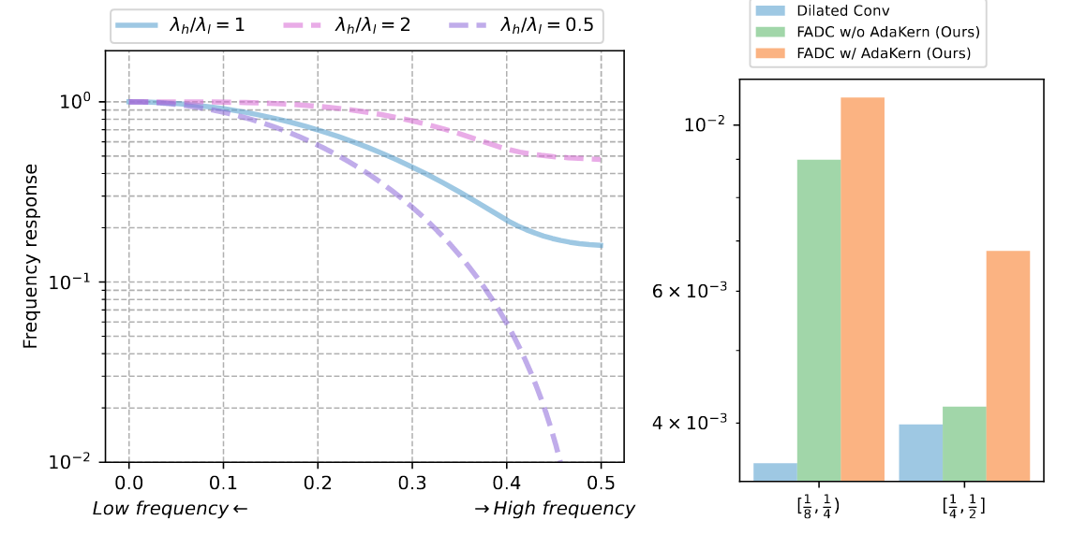
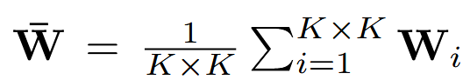

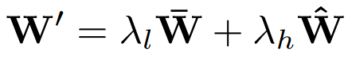
03
Method
(3) 自适应有效带宽调整模块
知行合一、经世致用
自强不息 厚德载物
Central South University

Slide 17
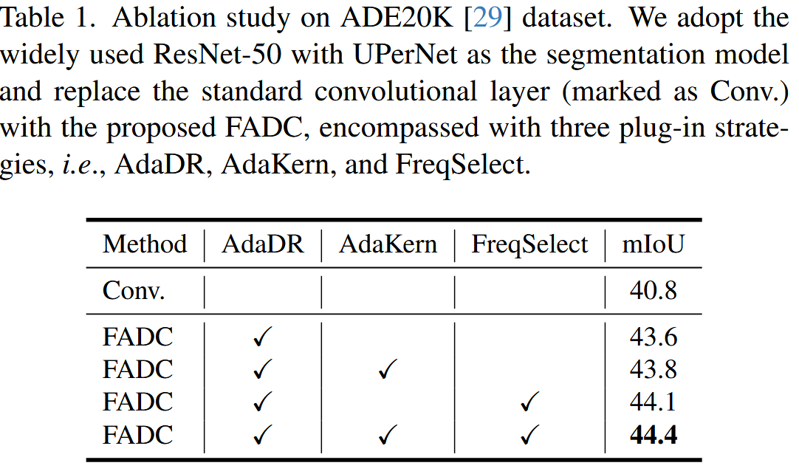
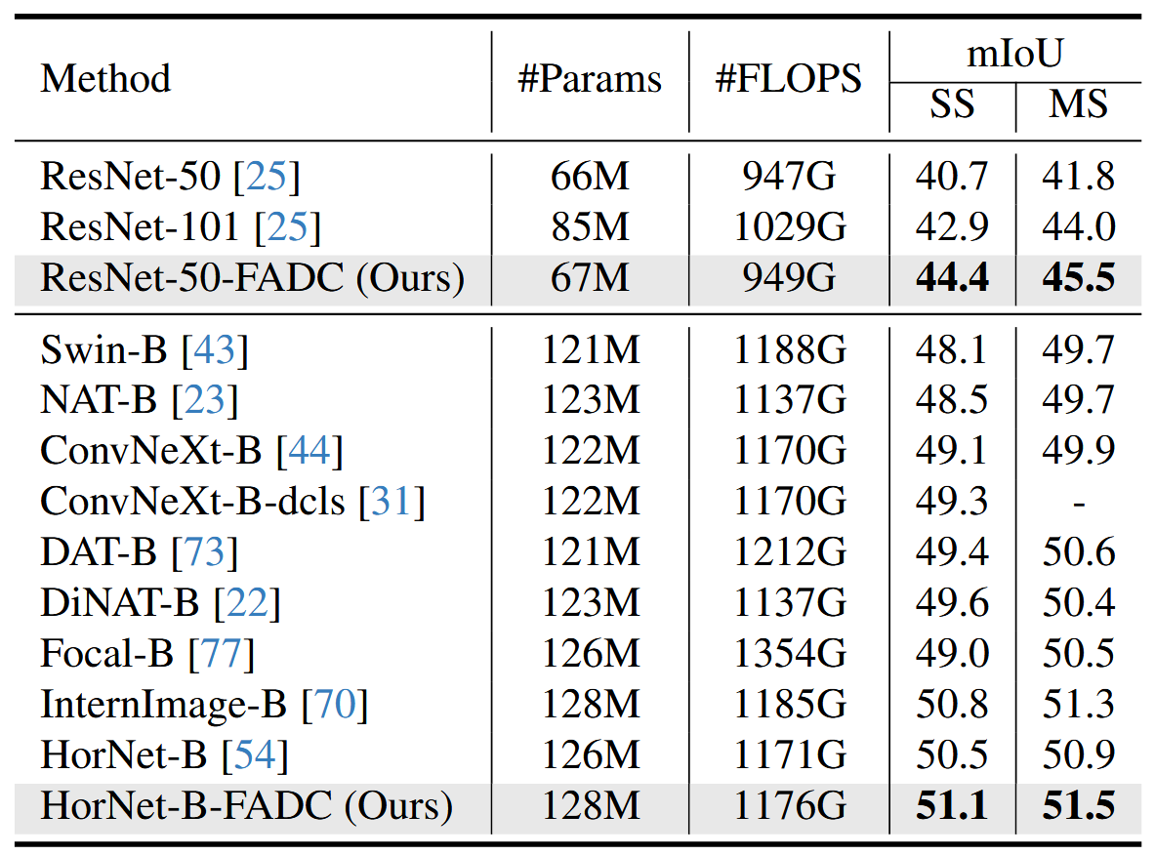
04
Experiments
(1) ADE20K数据集相关实验
消融实验
效果验证及性能对比
知行合一、经世致用
自强不息 厚德载物
Central South University

Slide 18
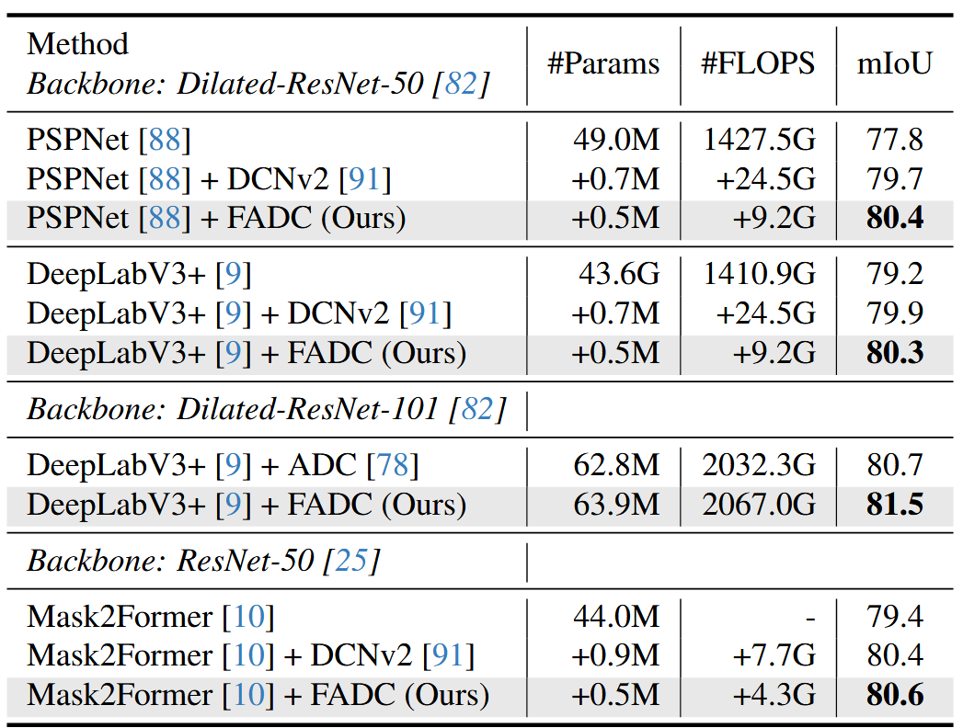
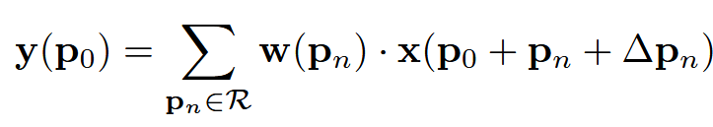
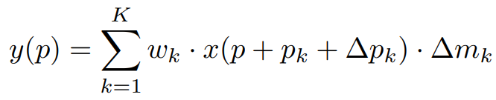
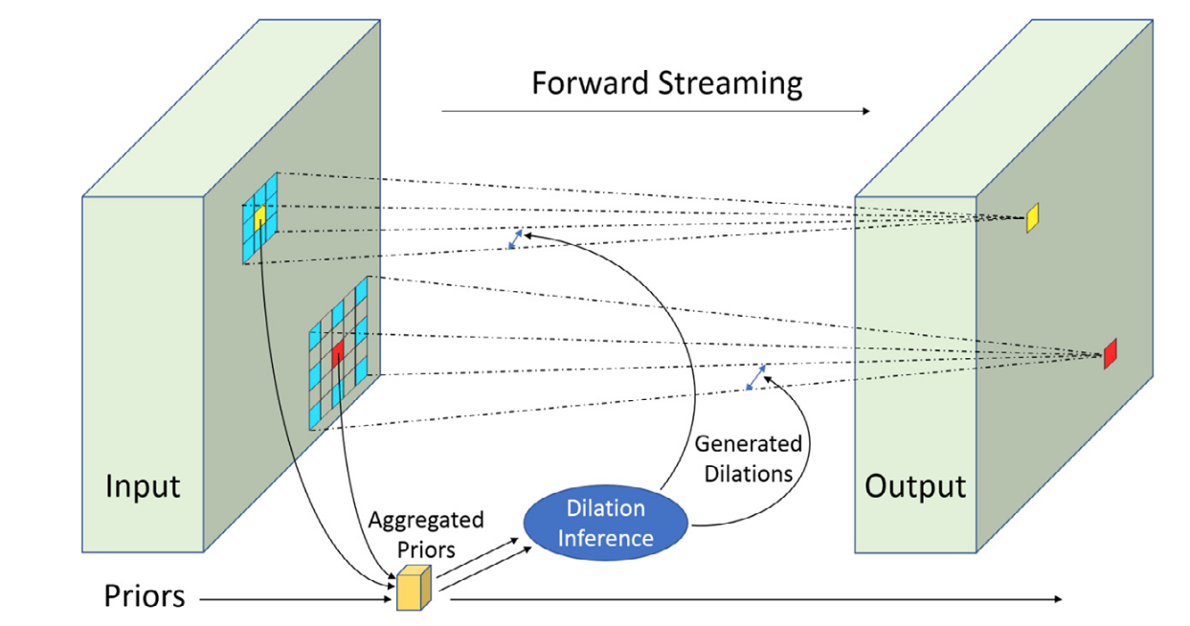
04
Experiments
(2) Cityscapes 数据集相关实验
（↓均无专门损失函数设计）
DCNv1：
DCNv2：
知行合一、经世致用
自强不息 厚德载物
Central South University

Slide 19
05
Discussion
偏移量范围拓宽
额外损失函数设计
知行合一、经世致用
自强不息 厚德载物
Central South University

